Slide 1

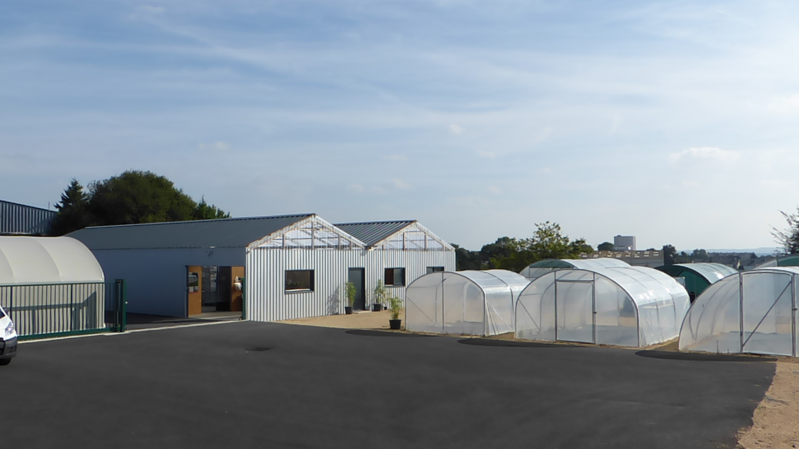
Commanditaire
Société Serre En Direct basée à Carhaix (29)
Fabricant et vendeur de serres

Slide 2
Le besoin
Intéressé par domaine de la supervision de serres en utilisant des objets connectés.
Un service avec une irrigation connectée.
Afin de pouvoir connecter notre serre, nous avons
à étudier, et à utiliser divers capteurs : capteur d’humidité d’air, d’éclairement lumineux, de température, d’hygrométrie, des capteurs de débit d’eau…
Créer une application mobile et un site ??/
Introduction au projet “Supervision de serre”

Slide 3
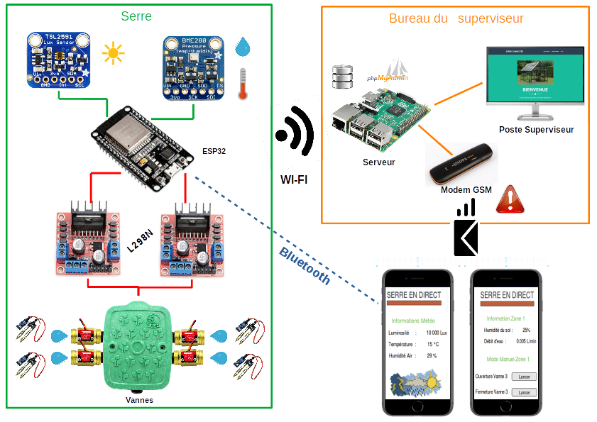
Synoptique

Slide 4
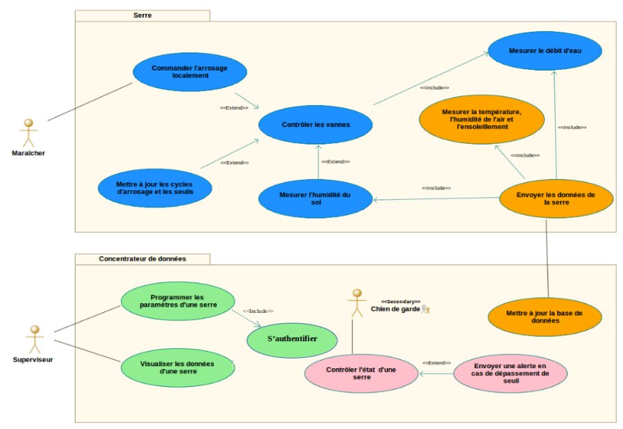
Cas d’utilisation

Slide 5
Présentation du travail Personnel

Slide 6
Choix technologiques
Hardware :
ESP32 / ControleurVanne / L298N / YL-69 / YF-B5
Software :
Arduino / AppInventor / Fritzing ??

Slide 7
Base de Données
Image Base
+
Indirectement j’utilise cette table la car

Slide 8
IHMs
Image Ihm

Slide 9
Diagramme de séquence

Slide 10
Diagramme de classe

Slide 11
Réalisation

Slide 12
Principe de fonctionnement
Mode auto / manuel / prog

Slide 13
Conclusion
Etat d’avancement :
Difficultés rencontrées :
Débit d’eau ..
Pouvoir récupérer les données stockées sur la carte SD…
Bluetooth marche plus
Apport :
Ouverture :
Codé avec Arduino ….
Faire application sous QT

